Slide 1

基于xv6从0到1的 简单内核编写指导
汇报人：夏浩东

Slide 2
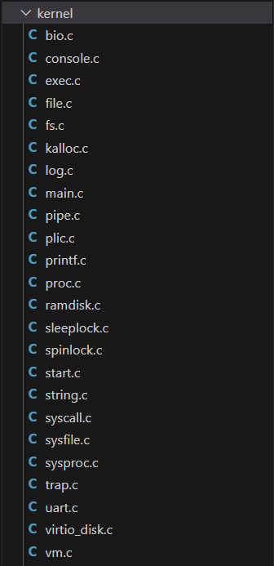
一、从内核编写的困难性谈起
困难一
困难二
以 xv6-riscv (2020版本) 为例
初学者在面对众多互相耦合的
源文件时往往感到无从下手
先做什么，后做什么？
以操作系统为代表的系统级编程涉及很多操作系统之外的知识，如编译原理、体系结构、软件工程等
解决方案：
梳理模块间的依赖关系
找出一条可行的实现路径
解决方案：
先学习各个领域的基本知识
然后在实践中补齐缺漏

Slide 3
二、xv6内核实现路径概览
代码仓库链接：https://gitee.com/HaoDong-Xia/ecnu-oslab
step-0: 准备运行环境，可以正确编译运行xv6即可
step-1: 机器启动（进入main函数 + 第一次输出字符串）
step-2: 内存管理初步（物理内存管理 + 内核态虚拟内存管理）
step-3: 中断异常处理初步（RISC-V的trap机制，关注kernel trap）
step-4: 第一个用户进程的诞生（context + trapframe + user trap）
step-5: 用户态虚拟内存管理 + 系统调用流程建立
step-6: 从单进程到多进程（进程生命周期 + 多进程调度）
step-7: 文件系统之底层设备（磁盘布局 + 磁盘驱动 + buffer管理）
step-8: 文件系统之中层抽象（inode + directory + path）
Step-9: 文件系统之上层接口（file + fs_syscall + 与进程的融合）
计划分三次讲完每次讲三个步骤

Slide 4
三、内核实现-1:机器启动
主要涉及的xv6源文件：kernel.ld、entry.S、start.c、main.c、uart.c、printf.c、 spinlock.c
问题1：怎么一步步进入main函数？
entry.S (M-mode)
为各个CPU准备运行栈
call start
QEMU的约定
kernel.ld 在编译链接时做的事：
内核启动地址0x80000000
当内核执行时，PC指针来到了_entry
start.c (M-mode)
关闭分页 + 暂存hartid
mret
main.c (S-mode)
系统初始化 + 你想做的事

Slide 5
三、内核实现-1:机器启动
问题2：怎么知道执行到main函数了？
问题3：printf 带来并行错误？
方法一：GDB调试追踪
方法二：输出一些东西到控制台 (printf)
串口的本质是一种共享的公共资源
可能存在多个CPU竞争的情况
为 printf 配备自旋锁来控制并发
Q: printf是最底层的函数吗? 它的底层是什么?
A: 在QEMU的世界里，最底层的东西通常只有两种可能性：
C语言自带的语法特性：如类型声明、结构体、函数等
操作CPU里的寄存器或内存映射的寄存器
printf.c 的底层是 uart.c，通过内存映射的寄存器实现串口输入输出
Q: 自旋锁的本质是什么?
A: 从xv6的实现来看，自旋锁的本质是
开关中断+原子操作+忙等检查
通过自旋锁实现一段时间内的资源独占

Slide 6
三、内核实现-2:物理内存管理+内核态虚拟内存管理
主要涉及的xv6源文件：kalloc.c、vm.c
问题1：内存需要管理？
问题2：怎么组织和管理物理内存？
在用户态的编程环境下，很难感受到对内存进行管理的必要性，因为操作系统让每个进程都有独占所有物理页的错觉。
而在内核态环境下，物理页是公共资源，和之前提到的UART和CPU一样，都需要操作系统参与管理。
首先确定需要被管理的物理内存范围：内核可执行文件导入内存后剩余的内存区域。
随后将这块区域切分为N个4KB物理页。
page
page
page
page
NULL
接口: kalloc (获取物理页) + kfree (释放物理页)

Slide 7
三、内核实现-2:物理内存管理+内核态虚拟内存管理
问题3：有物理内存就够了吗？
问题4：内核页表映射了什么？
在第一步的start.c中禁止了分页，此时一切地址访问都是直接访问物理地址。但是由于寄存器内存映射和进程地址空间的需要，我们需要引入页表配合MMU（页表地址写入satp寄存器）管理虚拟地址空间。
明确了页表的结构后，考虑第一张也是最重要的一张页表：全局的内核页表。所有在内核态执行的代码都使用这张页表完成地址转换。在当前阶段，内核态页表的内容如下：
1
page
内存映射寄存器：
UART (串口)
CLINT (trap相关)
PLIC (trap相关)
代码和数据空间：
内核代码
内核数据
可分配区域
页表结构示意图
1
2
page
2
1
2
1
page
1
2
page
2
1
page
2
page
tips: 只关注这一步和下一步会用到的部分

Slide 8
三、内核实现-3:中断异常处理初步
主要涉及的xv6源文件：trap.c、plic.c、start.c、kernelvec.S
问题1：RISC-V定义的trap
问题2：三种权限模式的trap处理
RISC-V体系结构下将trap分为两类：interrupt 和 exception。中断分为三大类：时钟中断、软件中断、外部中断，异常的种类更多。陷阱的作用在于强制当前的执行流暂停，进入指定的trap处理函数，处理完毕后恢复执行流。
对于M-mode：只需处理时钟中断 timerinit + timervec 配合，更新寄存器并
产生一个S-mode 软件中断
对于S-mode：trap的核心处理单元 处理S-mode自身产生的中断和异常
处理M-mode产生的S-mode软件中断
处理U-mode委托的中断和异常（usertrap）
对于U-mode：委托S-mode下的trap_handler

Slide 9
三、内核实现-3:中断异常处理初步
问题3：时钟中断处理流程
问题4：外设中断处理流程
问题5：异常处理流程
timerinit (in start.c)
设置时钟寄存器的初始状态
plicinit + plicinithart (in plic.c)
设置外设中断优先级和中断响应
xv6不提供异常处理
只需输出异常信息
timervec (in kernelvec.S)
更新时钟寄存器的状态
产生S-mode软件中断
kerneltrap (in trap.c)
判断外部中断类型
调用对应外设中断处理函数
kerneltrap (in trap.c)
处理这个软件中断（更新ticks）
uartintr (in uart.c) virtio_disk_intr (in virtio_disk.c)

Slide 10
阶段性小结-1：无进程内核的初步搭建
问题：走完这三步，内核具备了哪些能力？
物理页
页表
trap
可以多核启动并在自旋锁的帮助下正确并行
管理了两类共享资源：UART和物理页
构建了页表系统，并书写了内核页表
构建了trap机制，可以打断执行流，目前能处理两类中断：时钟中断和UART外设中断
创建第一个进程的
条件已经基本成熟
总结：搭建了一个简单的无进程的内核
进程的故事将在下次报告中展开

Slide 11
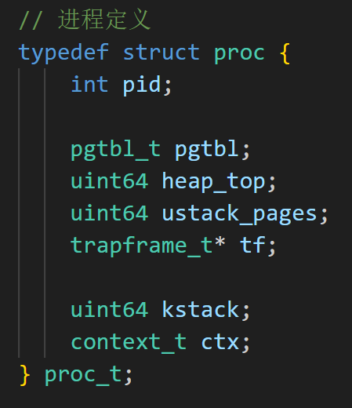
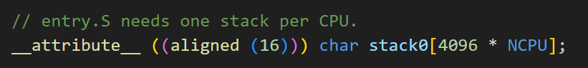
三、内核实现-4:第一个用户进程的诞生
主要涉及的xv6源文件：proc.c、trap.c、trampoline.S
问题1：第一个用户进程诞生之前
问题2：第一个用户进程初始化
进程是进行中的程序，由静态的代码数据和动态的运行状态构成。那么执行start() 和 main() 等操作系统代码的是进程吗？
trampoline
trapframe
ustack
empty space
事实上，这些代码也需要在栈中执行。所以可以认为每个CPU在启动后都会执行一个隐式进程，这个进程的代码和数据来自kernel.elf，有自己的栈空间。
heap
code + data
empty space

Slide 12
三、内核实现-4:第一个用户进程的诞生
问题3：context 和 trapframe
问题4：进程进入用户态并返回的过程
proc_make_first
CPU隐式进程执行
现在，我们至少拥有两个进程了：
CPU的隐式进程 + 第一个用户进程
swtch(&(mycpu()->ctx), &proczero.ctx)
trap_user_return
用户进程执行（内核态）
第一种情况：内核态的进程间切换
CPU的隐式进程与用户进程（内核态）切换
将寄存器状态暂存到进程的context区域
函数调用
user_return（汇编）
用户进程执行（内核态）
保存运行环境到 trapframe + sret
initcode
用户进程执行（用户态）
第二种情况：进程的内核态与用户态切换
第一个用户进程进入或离开内核态
将寄存器状态暂存到进程的trapframe区域
触发trap
user_vector（汇编）
用户进程执行（内核态）
从trapframe恢复运行环境
trap_user_handler
用户进程执行（内核态）

Slide 13
三、内核实现-5:用户态虚拟内存管理+系统调用流程
主要涉及的xv6源文件：syscall.c、sysproc.c、trap.c、vm.c
问题1：系统调用流程建立
问题2：内核与用户之间的数据传递
第一步：在用户态和内核态约定系统调用编号和不同系统调用的传参规范
数据传递的两种方法：
在寄存器里放数据（如系统调用编号）
在寄存器里放地址（如数组地址）
第二步：用户态进程在对应寄存器填写参数并主动触发一个trap (exception id = 8)
由于内核和用户使用的是两张不同的页表，所以内核无法直接访问用户提供的地址，
需要根据页表手动翻译获得真正的地址
第三步：内核态trap处理函数识别系统调用并根据编号调用相应系统调用处理函数
自动翻译：硬件做（根据satp寄存器里的页表地址）
手动翻译：软件做（查询页表，找到目标页表项）

Slide 14
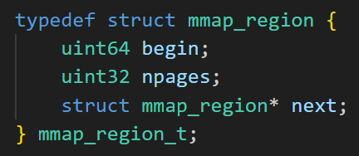
三、内核实现-5:用户态虚拟内存管理+系统调用流程
问题3：用户态的堆、栈、页表管理
问题4：匿名映射的支持
相比上一步新增功能：
支持ustack向下生长
支持heap向上生长
用户页表的复制和销毁
trampoline
trapframe
ustack
栈生长
1. ustack生长的实现思路：
异常处理识别ustack溢出 + 维护进程 ustack_pages
维护一个全局的 mmap_region 仓库，提供mmap_region申请和释放的接口
进程记录自己mmap区域的第一个节点
通过链式结构找到所有属于当前进程的mmap_region节点
mmap
堆生长
heap
2. heap生长的实现思路：
syscall申请增加heap空间
+ 维护进程 heap_top
code + data
empty space

Slide 15
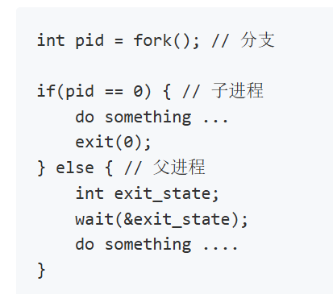
三、内核实现-6:从单进程到多进程
主要涉及的xv6源文件：proc.c、sleeplock.c
unused
runnable
sleeping
问题1：进程生命周期（1)
fork + exit + wait
zombie
running
问题2：进程生命周期（2）
sleep + wakeup
fork
wait
当进程获取某种资源但是失败时的三种做法：
循环检查，直到获取这种资源
循环检测，失败则让出CPU进入RUNNABLE
进入睡眠状态，标记自己在等待哪种资源
exit

Slide 16
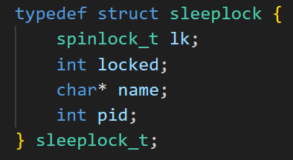
三、内核实现-6:从单进程到多进程
问题3：睡眠锁的设计
问题4：调度器的设计
在main函数的最后，CPU的隐式进程执行调度器函数并永远困住这个死循环中。隐式进程负责不断扫描用户进程数组，找到状态为RUNNABLE的进程，将它的状态改为RUNNING，随后调用swtch函数将执行流切换到被选中的用户进程。当用户进程主动或被动放弃CPU使用权时，执行流回到隐式进程（调度器循环）并选择下一个可执行的用户进程。
睡眠锁的一致性依赖自旋锁的保护
获取睡眠锁失败则会进入睡眠状态，等得的资源就是睡眠锁本身
释放睡眠锁会唤醒所有等待这把锁的睡眠进程，它们会再次尝试获取锁
睡眠锁适合保护被长期占用的资源

Slide 17
阶段性小结-2：支持多进程和用户态的内核
问题：走完这三步，内核具备了哪些能力？
进程模块
内存模块
用户态
内核态
进程从无到有，从单个走向多个。
引入进程调度器和进程的生命周期管理。
从内核态走进用户态，将trap_kernel拓展到trap_user，通过trap建立了内核和用户沟通的窗口（以及最重要的系统调用建立）。
赋予进程持久化能力
引入磁盘和文件系统
文件系统的故事
将在下次报告中展开
总结：搭建了支持多进程和用户态的内核

Slide 18
三、内核实现-7:文件系统之底层设备
主要涉及的xv6源文件：mkfs.c、virtio_disk.c、buf.c、fs.c（部分）
问题1：磁盘布局与磁盘映像文件创建
问题2：磁盘驱动(以block为单位的读写)
QEMUOPTS += -device virtio-blk-device,
drive=x0, bus=virtio-mmio-bus.0
superblock
inode bitmap
inode region
data bitmap
data region
访问磁盘不同于访问内存或寄存器，不能以字节或比特为单位寻址和直接访问，因为磁盘本质是一种外设。类似之前的UART，访问磁盘需要使用磁盘驱动提供的接口。包括：以block为单位的读写函数 + 磁盘中断处理函数。
磁盘映像文件的创建依赖外部的linux环境，所以mkfs.c不应该放在kernel目录下。磁盘映像文件的创建过程就是使用linux提供的 open + read + write + lseek 系统调用生成一个文件。在当前阶段，只需填写superblock，其他区域全部赋0即可。
读写函数需要的基本信息：读取哪个block + 读到的block放入内存的哪个地址空间 => buf
QEMUOPTS += -drive file=fs.img,if=none,format=raw,id=x0

Slide 19
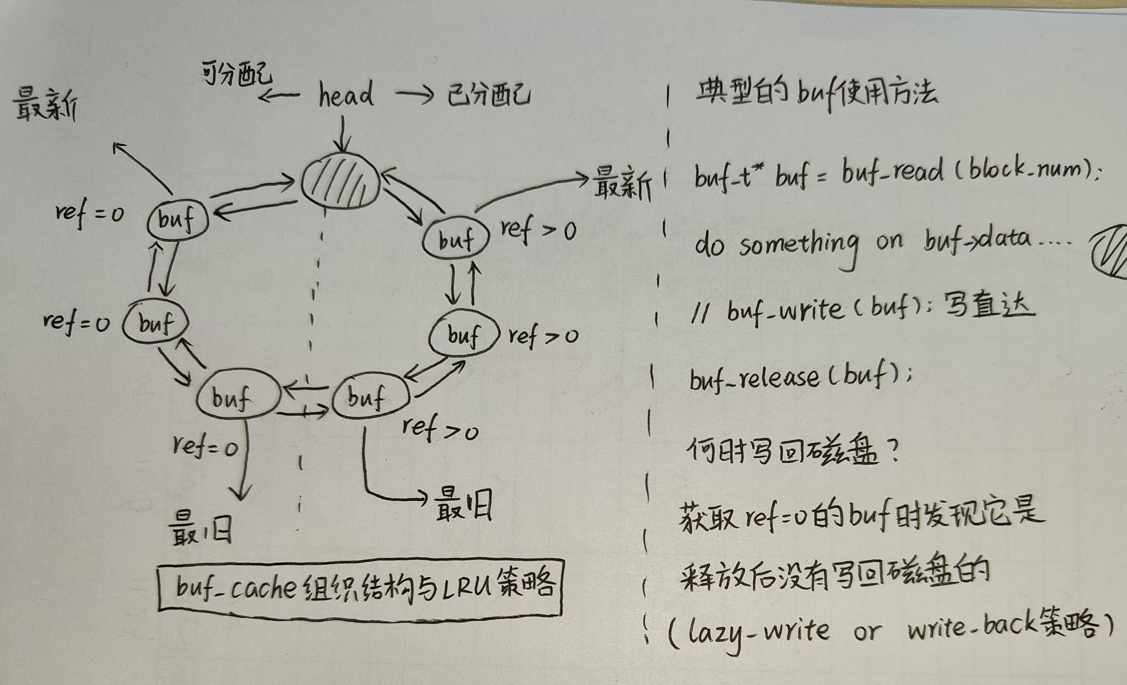
三、内核实现-7:文件系统之底层设备
问题3：block buf 的设计
问题4：bitmap的管理
buf 结构体的四个字段：
block num 对应的磁盘block编号
data[BLOCK_SIZE] 内容暂存区域
reference 多少“人”想获取这个buf
sleeplock 获取失败则进入睡眠
superblock
inode bitmap
inode region
data bitmap
data region
磁盘里有两个bitmap区域，分别管理inode region和data region。对于inode bitmap，每一个bit对应一个inode；对于data bitmap，每一个bit对应一个data block。bit = 1 代表管理的对象已经分配，bit = 0 代表还未分配。当我们在内存里释放或申请一个inode或block时，需要同步修改磁盘里的bitmap，使得操作在磁盘生效。

Slide 20
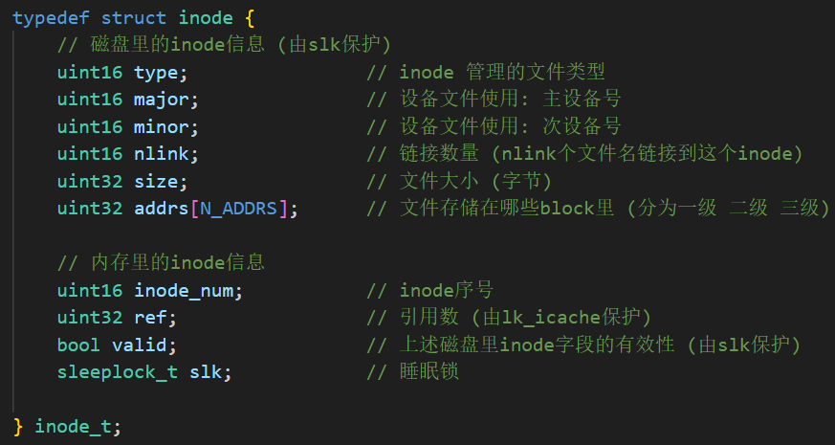
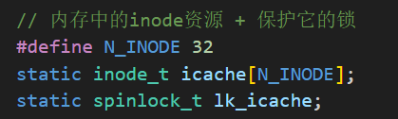
三、内核实现-8:文件系统之中层抽象
主要涉及的xv6源文件：mkfs.c、fs.c
addrs[0]
block
addrs[1]
block
......
10
问题1：磁盘里的inode与内存里的inode
......
block
......
N
addrs[9]
block
block
addrs[10]
index block
addrs[11]
index block
block
......
N
addrs[12]
index block
block
index block
……
index block
内存里的inode和buf一样，都是一种全局的资源，需要分配和回收
block
……
block
block
……
block
N
N
最多管理 10 + 2 * N + 1 * N * N 个block

Slide 21
三、内核实现-8:文件系统之中层抽象
问题2：目录项管理
问题3：文件路径解析
目录的本质是一种结构化的文件。一个目录由若干目录项（dirent）构成，每个目录项存放两个信息：这个目录对应的inode序号 + 目录名。
文件路径是上层访问文件的直接手段。本阶段只需考虑绝对路径，如/user/work/hello.txt。路径解析的过程包括两件事情：路径的切割（字符串处理和信息提取）+ 目录访问。路径解析的最终目标是拿到路径对应的 inode 信息。
dirent-1
四种基本操作：
add_entry
delete_entry
search_entry
get_entries
dirent-2
dirent-3
empty
目录系统
addrs
字段
dirent-4
文件路径
inode
data blocks
dirent-5
empty
磁盘访问的逻辑过程

Slide 22
三、内核实现-9:文件系统之上层接口
主要涉及的xv6源文件：fs.c、file.c、sysfile.c、pipe.c、console.c、proc.c、exec.c
问题1：一切皆文件
问题2：进程里的文件管理
普通文件
目录文件
设备文件
管道文件
基于inode（可以在磁盘里持久保持）
基于pipe
用户态访问文件系统需要以进程为媒介，体现在两个方面：进程要记得自己所在的目录（支持相对路径），进程要记得自己打开了哪些文件以及文件的状态（打开文件表）。
文件是文件系统为上层系统调用接口和内核其他模块提供的统一抽象。除了普通文件和目录文件这两类常见文件，还存在设备文件、管道文件这两类特殊文件。文件层函数常见的写法是：根据文件类型，将请求转换成下层函数可以识别的形式，随后调用实际的处理函数（switch case）。
进程函数里何时会涉及文件操作呢？
进程创建：分为第一个进程和fork得到的进程
进程销毁：分为子进程退出和父进程回收

Slide 23
三、内核实现-9:文件系统之上层接口
问题3：文件系统相关系统调用的实现
问题4：集大成者 exec.c
用户如何指明想操作的文件呢？
给出文件的绝对路径
给出文件的相对路径，配合进程里的当前目录
给出文件描述符fd，配合进程里的打开文件表
exec是xv6中最复杂的函数之一，它的复杂性体现在它涉及了很多知识：进程、页表、文件系统、ELF可执行文件的结构等。
它的作用是：读取一个磁盘里的ELF文件，将当前进程的上下文改成适应这个ELF文件的状态。在回到用户态时，执行流会切换到新的可执行文件，而不是原来可执行文件的一个分支。
文件系统相关的系统调用有很多，所以系统调用层并不执行具体的处理逻辑，只负责三件事情：读取用户参数 + 检查参数 + 调用底层处理函数
open + close + read + write + fstat
getdir + mkdir + chdir + link + unlink + dup
于是，可以提前在磁盘里准备若干可执行文件，由第一个进程通过 fork + exec 的组合执行它们

Slide 24
阶段性小结-3：支持持久化和文件系统的内核
问题：走完这三步，内核具备了哪些能力？
syscall about file
引入磁盘这种新的外设，能以block为单位读写，使得内核具备持久保存数据的能力。
引入文件系统，以文件为逻辑单位管理磁盘并向上提供系统调用接口。
补上了进程模块的最后一块拼图——exec，提高多进程的实用性。
file
inode + dirent + path
pipe
console
buf + bitmap
磁盘驱动
QEMU虚拟磁盘
总结：支持持久化和文件系统的内核

Slide 25
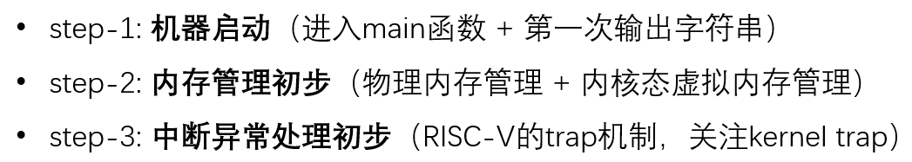
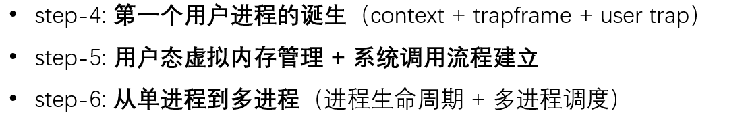
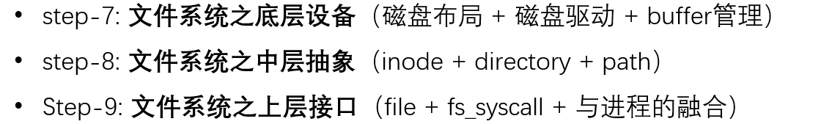
四、全过程总结
第一阶段：基础设施
第二阶段：围绕进程
第三阶段：文件系统
1. 从易到难，从一到多，逐步完成，每个模块都不是一次完成，而是多次迭代
2. 用最简单的方法实现功能，用最自然的想法编写代码，真正理解内核构建

Slide 26
五、进一步改进的方向建议
从1到10的改进建议
从10到100的改进?
copy on write + lazy allocation
物理内存分配器（如伙伴系统与slab分配器）
内核态线程的支持
更多进程间通信方法
并发优化（如细粒度锁的支持）
mmap支持文件映射
文件系统完善（实现FAT32文件系统 + VFS）
这是国赛一等奖队伍需要考虑的问题，如果你想了解，请明年报名国赛并学习往届一等奖作品。
更强大、更实用、更先进的内核等待你的实现！

Slide 27

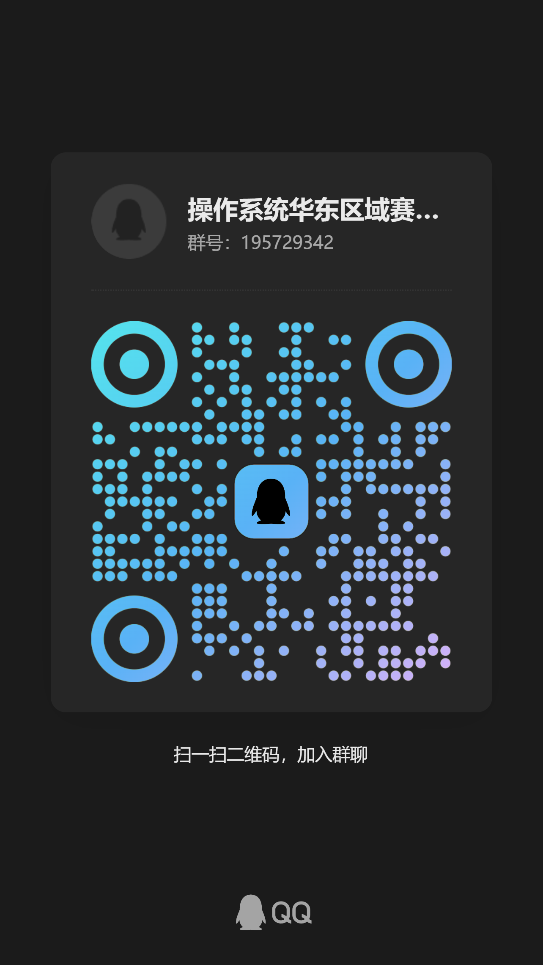
华东区域赛报名今日截止 欢迎各位老师同学踊跃报名参加
华东区域赛-交流群
华东区域赛-队长群

